Slide 1
Θα σ΄ αγαπώ ότι κι αν γίνει
Debi Gliori
Εκδόσεις ΠΑΤΑΚΗ
Δραστηριότητες
Επεξεργασία σε power point, διασκευή και δραστηριότητες: Νικολίνα Νικολάου

Slide 2
Ποιος είναι ο ήρωας της ιστορίας μας;
ένα αλεπουδάκι
ένα αρκουδάκι
ένα κροκοδειλάκι

Slide 3
Ο Μικρός παρουσιάστηκε στη Μαμά σαν έντομο, σαν κροκόδειλος και
σαν αρκούδος. Θυμάσαι με ποια σειρά παρουσιάστηκε;
1
2
3
αρκούδος
έντομο
κροκόδειλος

Slide 4
Αν ήμουν αρκούδος, πάλι θα μ΄ αγαπούσες;
Δείξε τον αρκούδο.

Slide 5
Φυσικά, θα σ΄ αγαπώ πάντα.

Slide 6
Αν ήμουν έντομο, πάλι θα μ΄ αγαπούσες;
Δείξε το έντομο.

Slide 7
Φυσικά, θα σ΄ αγαπώ πάντα.

Slide 8
Αν ήμουν κροκόδειλος, πάλι θα μ΄ αγαπούσες;
Δείξε τον κροκόδειλο.

Slide 9
Φυσικά, θα σ΄ αγαπώ πάντα.

Slide 10
Η αγάπη πάντα φωτίζει, είπε η Μαμά. Είναι σαν τα…
χριστουγεννιάτικα λαμπάκια
τα αστέρια

Slide 12
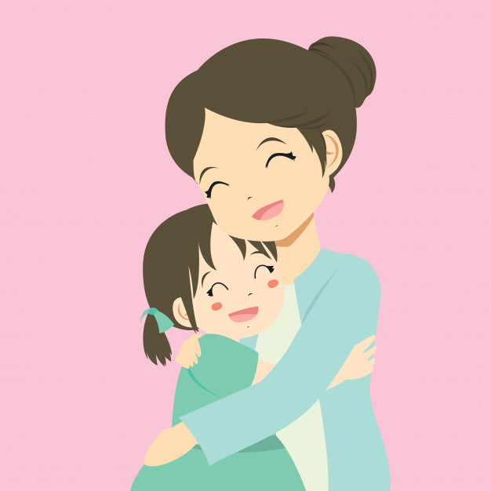
Μαμά σ΄ ευχαριστώ που με παίρνεις αγκαλιά…

Slide 13
Μαμά σ΄ ευχαριστώ που μου μαγειρεύεις…

Slide 14
Μαμά σ΄ ευχαριστώ που με πηγαίνεις βόλτα…

Slide 15
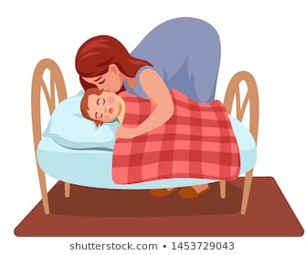
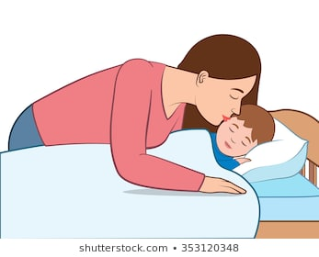
Μαμά σ΄ ευχαριστώ που με καληνυχτίζεις με ένα φιλί…

Slide 16
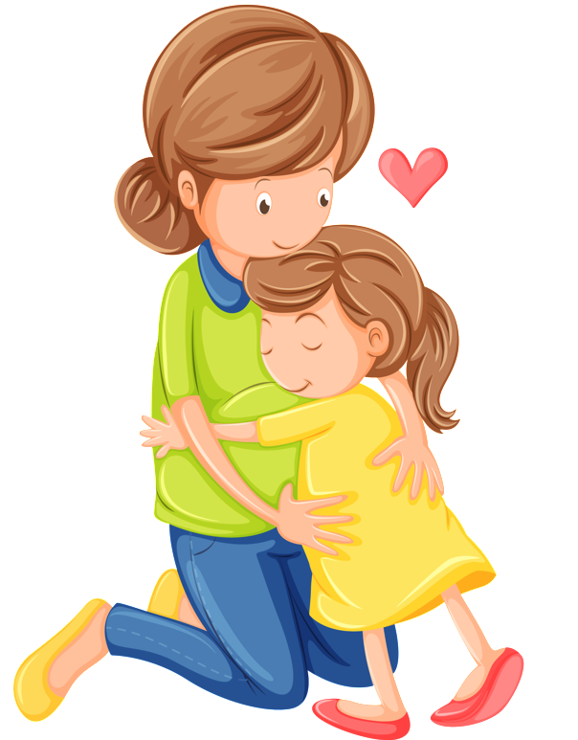
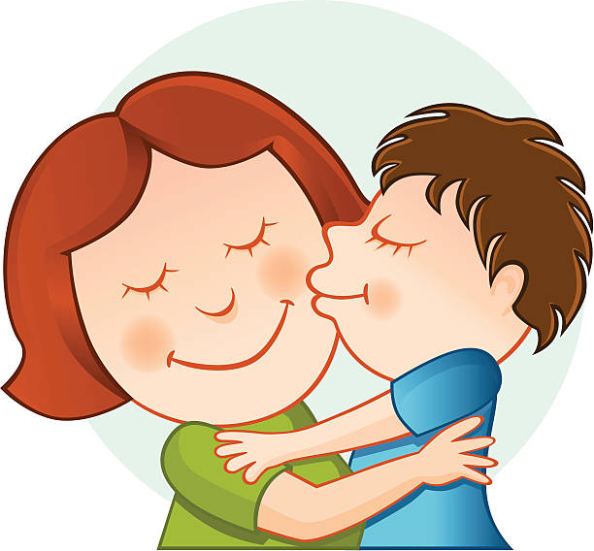
Υπόσχομαι να σου δείχνω πόσο σ΄ αγαπώ!!

Slide 17
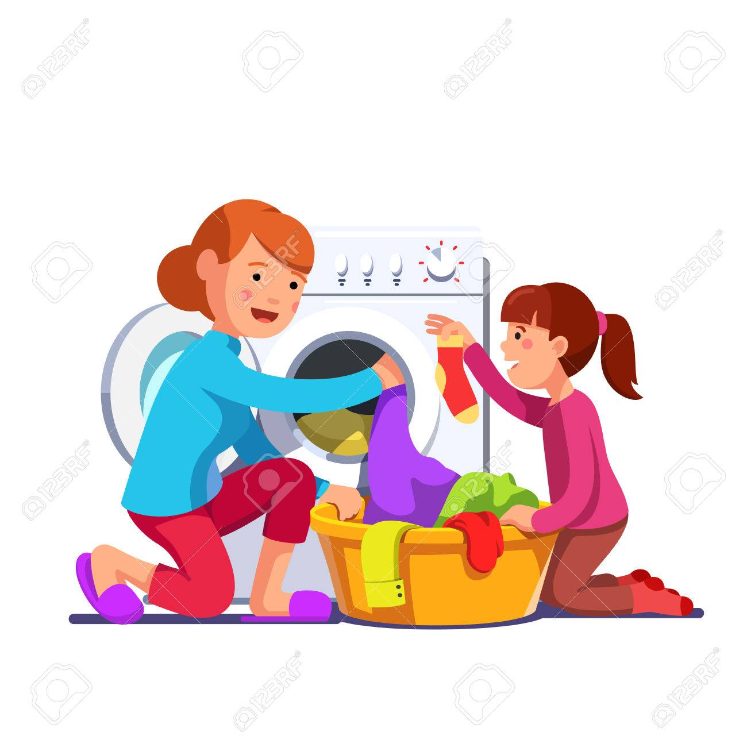
Υπόσχομαι να σε βοηθώ με τις δουλειές του σπιτιού…

Slide 18
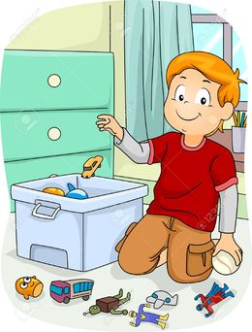
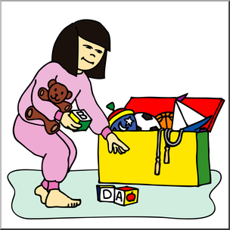
Υπόσχομαι να τακτοποιώ τα πράγματα μου!!

Slide 19
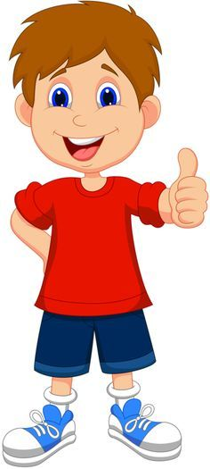
Υπόσχομαι να είμαι συνεργάσιμος/-η…

Slide 20
ΧΡΟΝΙΑ ΠΟΛΛΑ
για τη γιορτή σου!!

